Slide 1


МОЖЛИВІСТЬ ЗАКУПІВЛІ РИБИ ВІТЧИЗНЯНОГО ПОХОДЖЕННЯ ЗАКЛАДІВ ОХОРОНИ ЗДОРОВЯ КОМУНАЛЬНОЇ СФЕРИ

Slide 2










ЗМІЦНЕННЯ ПРОДОВОЛЬЧОЇ БЕЗПЕКИ ЧЕРЕЗ ІМПОРТОЗАМІЩЕННЯ:
ВИКОРИСТАННЯ ВІТЧИЗНЯНИХ ВОДНИХ БІОРЕСУРСІВ ДЛЯ ПОТРЕБ ЗСУ ТА
СИЛ БЕЗПЕКИ
За результатами проведених тендерних закупівель структурами у сфері оборони та безпеки, Держрибагентством було
проведено аналіз відповідності попиту та пропозиції на внутрішньому ринку водних біоресурсів.
Протягом квітня – вересня 2025 року було
опубліковано оголошень щодо закупівлі української рибної продукції обсягом 471,1 тонн.
Відбулися закупівлі, за результатами яких було придбано
109,3 тонн рибної продукції.
Національна гвардія України
Державна кримінально-
виконавча служба України
100,0 тонн
рибне філе на шкірі (товстолобик заморожений)
Найбільші обсяги закупівель
9,3 тонн
(філе товтолобика на шкірі с/м)
Державні закупівлі рибної продукції для потреб силових структур:
https://darg.gov.ua/_derzhavni_zakupivli_ribnoji_0_1101_menu_0_1.html

Slide 3


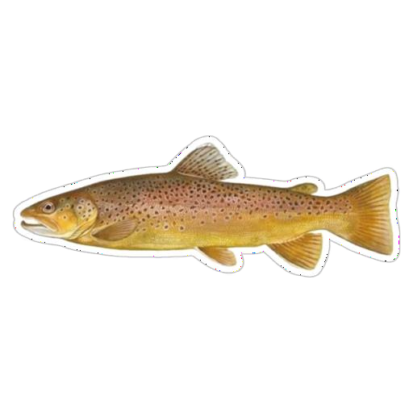
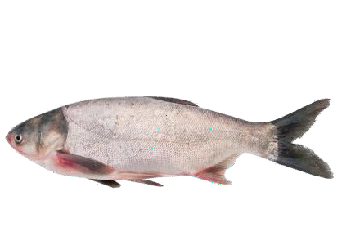
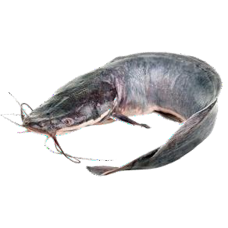

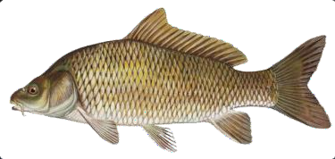













МОЖЛИВОСТІ ВИКОРИСТАННЯ НАЦІОНАЛЬНОІ РИБНОЇ ПРОДУКЦІЇ ЗАКЛАДАМИ ОХОРОНИ ЗДОРОВ’Я
КОРОП:
- Філе заморожене
ТОВСТОЛОБ:
КЛАРІЄВИЙ СОМ:
- Філе заморожене
ФОРЕЛЬ:
- Філе заморожене
- Філе заморожене
- Філе на шкірі
Прісноводна риба дуже легко і швидко засвоюється і є незамінним продуктом дієтичного харчування. Особливо корисна риба при
захворюваннях серця, а також при гастриті і виразковій хворобі шлунка.
Одна з головних цінностей риби, в тому числі і прісноводної - білок з унікальним співвідношенням незамінних амінокислот, найцінніші з них - триптофан, лізин, метіонін і таурин. Прісноводна риба містить дуже важливі мінерали: кальцій і фосфор. Її регулярне вживання зміцнює зуби і кістки і захищає від остеопорозу.
У прісноводної риби досить багато жиророзчинних вітамінів A, D і Е. Вітаміни А і Е підвищують опірність організму інфекціям і попереджають онкологічні захворювання, вітамін D зміцнює кістки. Вуха і заливне з прісноводної риби - відмінні страви для стимуляції травлення. Екстрактивні речовини бульйону підвищують виділення шлункового соку і ферментів підшлункової залози. Тому і вуха, і холодець корисні при гастриті зі зниженою кислотністю.

Slide 4
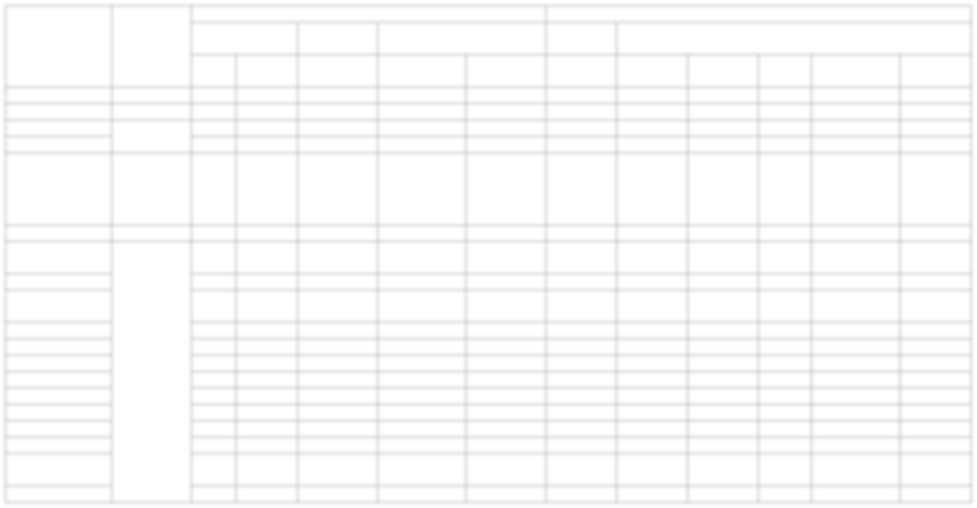

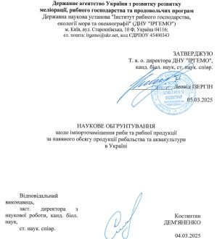

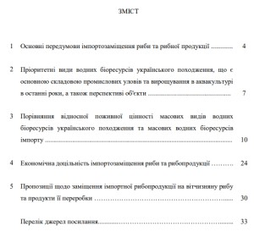

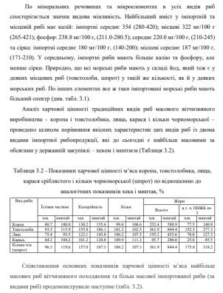
МОЖЛИВОСТІ ВИКОРИСТАННЯ НАЦІОНАЛЬНОІ РИБНОЇ ПРОДУКЦІЇ ЗАКЛАДАМИ ОХОРОНИ ЗДОРОВ’Я
Показник | Одиниця виміру | Імпортна рибопродукція |  |  |  |  | Риба власного виробництва
 |  | нежирні |  | помірно- жирні | жирні |  | нежирні | помірно-жирні
 |  | Хек | Минтай | Оселедець | Лосось атлантичний | Скумбрія атлантична | Карась сріблястий | Короп звичайний | Товсто- лоби | Лящ річков. | Кілька чорно- мор. (шпрот) | Форель райдужна
Їстівна частина | % | 57.0 | 46.0 | 59.0 | 58.0 | 60.0 | 48.0 | 46.0 | 53.3 | 43.0 | 55.0 | 56.0
Калорійність | кКал/100 г | 86.0 | 72.0 | 135.0 | 150.0 | 191.0 | 87.0 | 112.0 | 134.0 | 105.0 | 135.0 | 148.0
Білки | % | 16.1 | 15.9 | 19.01 | 20.5 | 18.0 | 17.7 | 16.0 | 16.3 | 17.1 | 17.1 | 20.8
Жири |  | 2.1 | 0.9 | 6.5 | 8.2 | 13.2 | 1.8 | 5.3 | 7.6 | 4.1 | 7.6 | 6.6
Жирні к-ти: - ꞷ-3 - ꞷ-6 - насичені | г/100 г | 0.4 0.04 0.6 | 0.22 0.22 0.2 | 1.7 0.15 2.0 | 2.0 0.5 1.5 | 2.5 0.5 4.0 | 0.1 0.1 0.4 | 0.31 0.26 1.46 | 0.61 0.25 1.27 | 0.28 0.24 0.9 | 0.7 0.2 3.5 | 1.13 0.37 1.15
Холестерин | мг/100 г | 50.0 | 110.0 | 100.0 | 70.0 | 220.0 | 50.0 | 270.0 | - | 55.0 | 84.0 | 59.0
Фосфор | мг/100 г | 240. 0 | 240.0 | 222.5 | 211.0 | 280.5 | 220.0 | 210.0 | 215.0 | 220.0 | 210.0 | 245.0
Кальцій |  | 30.0 | 40.0 | 51.0 | 17.0 | 40.0 | 70.0 | 35.0 | 37.5 | 25.0 | 50.0 | 43.0
Калій |  | 335. 0 | 420.0 | 330.0 | 405.0 | 280.0 | 280.0 | 265.0 | 282.0 | 265.0 | 390.0 | 451.0
Натрій |  | 75.0 | 40.0 | 100.0 | 45.0 | 100.0 | 50.0 | 55.0 | 52.0 | 70.0 | 125.0 | 35.0
Йод |  | 0.16 | 0.15 | 0.041 | 0.05 | 0.045 | 0.07 | - | 0.055 | - | 0.05 | -
Селен |  | - | 0.016 | 0.037 | 0.037 | 0.044 | - | - | 0.021 | - | - | 0,013
Магній |  | 35.0 | 55.0 | 55.5 | 25.0 | 51.5 | 25.0 | 25.0 | 22.1 | 30.0 | 50.0 | 22.0
Сірка |  | 200 | - | 140.0 | 200.0 | 180.0 | 180.0 | - | 210.0 | 171.0 | - | -
Мідь |  | 0.14 | 0.13 | 0.08 | 0.25 | 0.2 | - | - | 0.02 | - | 0.3 | 0,19
Залізо |  | 0.7 | 0.8 | - | 0.6 | - | 0.87 | 0.8 | 1.29 | 0.3 | 1.4 | 1,5
Кобальт |  | 0.02 | - | 0.041 | - | 0.02 | - | - | - | - | 0.03 | -
Хлор |  | 165. 0 | - | - | - | - | 165.0 | - | - | - | 165.0 | -
Фтор |  |  | 0.7 | 0.43 | - | 1.4 | 0.43 | - | - | - | 0.43 | -

